Slide 1

AMÉRICA LATINA · TERCEIRO SETOR
Acesso a
tecnologias
para o terceiro setor
Carlos Colon
Gerente de Tecnologia e Inovação da Abrale
Notes:
Abra conectando tecnologia à missão: o objetivo não é colecionar descontos, mas transformar benefícios em capacidade para servir melhor.
[Sources]
- AI-generated visual with OpenAI ImageGen, 2026-08-24: hero-latin-america.png

Slide 2
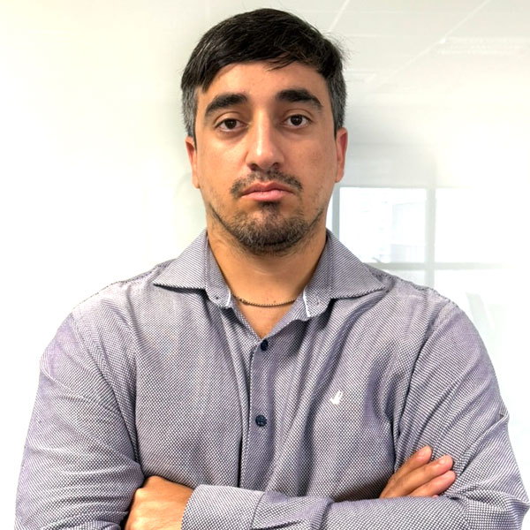
QUEM VAI CONDUZIR ESTA CONVERSA
Carlos Colon
Tecnologia aplicada à missão
Gerente de Tecnologia e Inovação da Abrale — Associação Brasileira de Câncer do Sangue.
Entusiasta de novas tecnologias e IAs, com foco em organização, automação e impacto para o terceiro setor.
APRESENTAÇÃO
02
Notes:
Faça uma apresentação breve. Conecte a experiência da Abrale ao uso prático das ofertas que serão mostradas.
[Sources]
- Retrato fornecido pelo usuário: /Users/carloscolon/Desktop/carlos.jpg

Slide 3

ANTES DE COMEÇAR
A regra final é local
Esta apresentação mostra os caminhos mais comuns. Cada país, forma jurídica e fornecedor pode aplicar critérios diferentes.
01
País
A oferta precisa existir na jurisdição da ONG.
02
Entidade
A validação nonprofit não cobre automaticamente toda organização.
03
Fornecedor
Missão, orçamento, porte e ciclo podem mudar a elegibilidade.
04
Renovação
Taxa, câmbio, impostos e condições podem mudar.
GERAL ≠ UNIVERSAL
Ofertas consultadas em 24 ago 2026
ANTES DE COMEÇAR
03
Notes:
Use este aviso para evitar promessas universais. Oriente a audiência a confirmar país, entidade, produto e renovação.
[Sources]
- AI-generated glass governance icon with OpenAI ImageGen, 2026-08-24

Slide 4




MAPA DE ACESSO
O benefício pode ser global; o acesso é local
Não existe uma única porta de entrada.
DIRETO
TECHSOUP
DIRETO
POWER OF US
Google + Microsoft
AWS
OpenAI + Claude
Salesforce
Portal próprio
Validação nonprofit
Ativação por produto
Cadastro local
Taxa de serviço
Código de crédito
País suportado
Validação nonprofit
Plano com desconto
Aplicação direta
10 licenças doadas
Ecossistema de parceiros
TechSoup é um canal — não é o benefício.
MAPA DE ACESSO
04
Notes:
Explique que os programas usam canais diferentes. A validação TechSoup não substitui a regra do doador.
[Sources]
- Google for Nonprofits: https://www.google.com/nonprofits/
- Microsoft for Nonprofits: https://www.microsoft.com/nonprofits/
- AWS Nonprofit Credit Program: https://aws.amazon.com/government-education/nonprofits/nonprofit-credit-program/
- Salesforce Power of Us: https://help.salesforce.com/s/articleView?id=000385150&language=en_US&type=1

Slide 5

FUNDAÇÃO DIGITAL
Google
Workspace
Uma base operacional completa — e gratuita — para colaboração, organização e continuidade.
05
Notes:
Uma base operacional completa — e gratuita — para colaboração, organização e continuidade.
[Sources]
- AI-generated editorial collaboration image with OpenAI ImageGen, 2026-08-24

Slide 6



GOOGLE FOR NONPROFITS
A base por US$ 0
US$ 0
100 TB
armazenamento compartilhado
E-mail no domínio, administração central, colaboração e IA com proteção de dados empresarial.
2.000
usuários no máximo
150
participantes no Meet
Contas novas começam em até 300 usuários; o aumento deve ser solicitado ao suporte.
GOOGLE FOR NONPROFITS
06
Notes:
Substitua a ideia de ilimitado por números concretos: 100 TB de armazenamento compartilhado, até 2.000 usuários e Meet para 150 participantes.
Destaque que a base inclui Gmail, Drive, Docs, Sheets, Slides, Calendar, AppSheet Core e Gemini app.
[Sources]
- Google Workspace for Nonprofits: https://support.google.com/nonprofits/answer/2858465?hl=en
- Google Meet limits: https://support.google.com/nonprofits/answer/15503706?hl=en

Slide 7
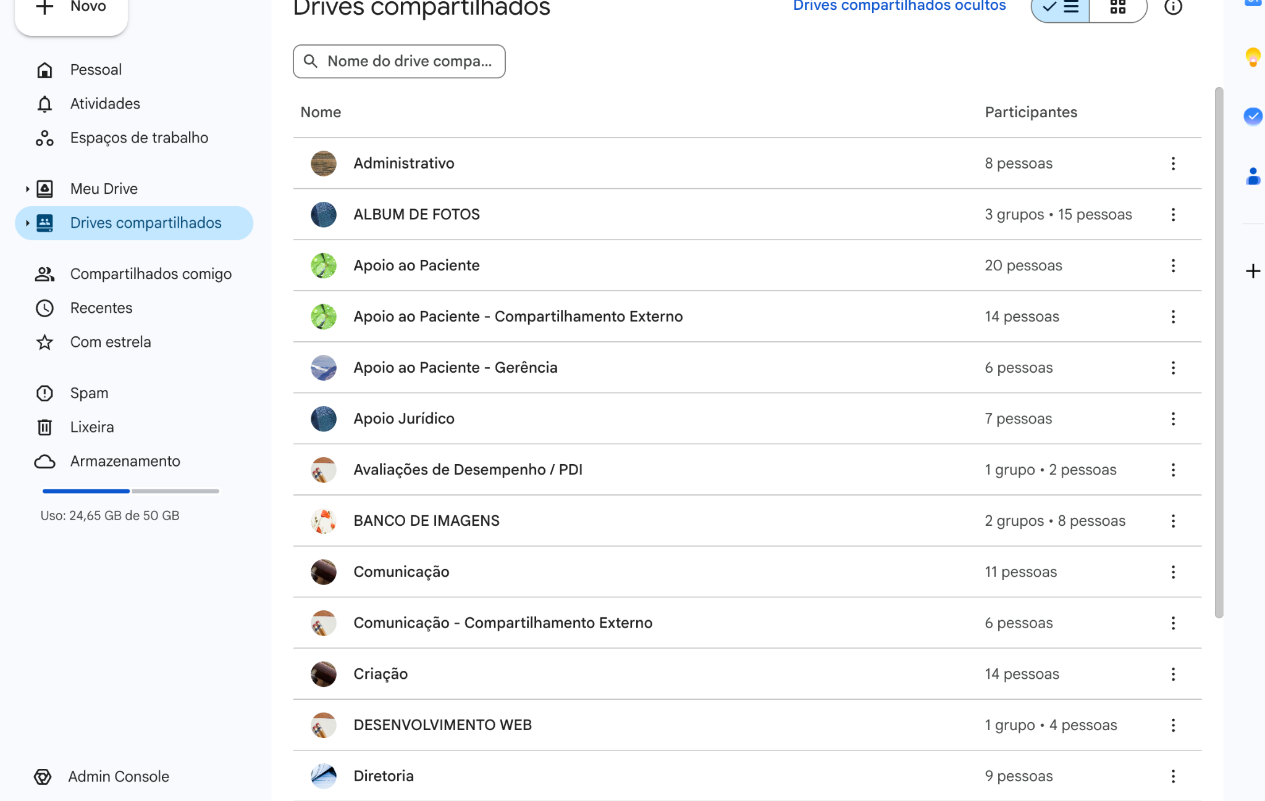
DRIVE COMPARTILHADO
O conhecimento fica com a ONG
8,73 TB
em 100 TB compartilhados
no exemplo da Abrale
Arquivos em Drives compartilhados pertencem à organização. Quando alguém sai, o acervo permanece.
DRIVE COMPARTILHADO
07
Notes:
Mostre o exemplo real da Abrale. A continuidade institucional é mais importante do que simplesmente ter espaço de armazenamento.
[Sources]
- User-provided Drive screenshot
- Shared drive ownership: https://support.google.com/a/users/answer/7212025?hl=en

Slide 8
GOOGLE EM OPERAÇÃO
Não é só e-mail: é um sistema de trabalho
Desenhe o processo antes de escolher aplicativos isolados.
01
02
03
04
05
CAPTAR
ORGANIZAR
COLABORAR
COORDENAR
COMUNICAR
Forms + Gmail
Drive + grupos
Docs + Sheets
Calendar + Meet
Slides + Sites
inscrições, pedidos, voluntários
arquivos, acesso, continuidade
propostas, orçamento, indicadores
rituais, agendas, atendimento
prestação de contas e impacto
Comece simples, torne repetível e só então automatize.
GOOGLE EM OPERAÇÃO
08
Notes:
Use esta sequência para mostrar que a suite conecta captação, organização, colaboração, coordenação e comunicação.
[Sources]
- Google Workspace Learning Center: https://support.google.com/a/users/

Slide 9


MICROSOFT FOR NONPROFITS
Microsoft 365 une colaboração e segurança
Business Premium com preço nonprofit
ATÉ
300
Apps desktop: Word, Excel, PowerPoint e Outlook.
usuários gratuitos
Segurança: identidade, dispositivos e endpoint.
Microsoft 365 Business Basic
Web e mobile · Teams · 1 TB por usuário
Trabalho híbrido: Teams + SharePoint + OneDrive.
No Teams: canais por projeto · reuniões · arquivos · governança de acesso
MICROSOFT FOR NONPROFITS
09
Notes:
Mostre o Business Basic como porta de entrada gratuita e o Premium como opção para desktop e segurança.
[Sources]
- Microsoft nonprofit offers: https://www.microsoft.com/nonprofits/offers-for-nonprofits

Slide 10


INFRAESTRUTURA
Azure
para ONGs
Crédito de nuvem para tirar hospedagem, sistemas e dados do orçamento — com governança.
10
Notes:
Crédito de nuvem para tirar hospedagem, sistemas e dados do orçamento — com governança.
[Sources]
- AI-generated cloud infrastructure visual with OpenAI ImageGen, 2026-08-24

Slide 11

CRÉDITO DE NUVEM
US$ 2.000 por ano para serviços Azure
US$
01
02
2.000
Sites e portais
Sistemas e APIs
App Service, CDN e DNS
containers e serviços gerenciados
créditos por ano
03
04
para serviços publicados pela Microsoft no Azure
VMs
Dados e backup
controle total do sistema operacional
bancos, storage e recuperação
RENOVE TODO ANO · O SALDO NÃO ACUMULA · ATIVE ALERTAS · CARTÃO PODE SER EXIGIDO
CRÉDITO DE NUVEM
11
Notes:
A ONG recebe crédito anual. Ative alertas, acompanhe consumo e renove antes do vencimento.
[Sources]
- Azure annual grant: https://learn.microsoft.com/en-us/industry/nonprofit/microsoft-for-nonprofits/nonprofit-offerings-products
- Activation guidance: https://learn.microsoft.com/en-us/industry/nonprofit/microsoft-for-nonprofits/claim-activate-nonprofit-azure-grant
- AI-generated cloud icon with OpenAI ImageGen, 2026-08-24

Slide 12



AZURE VS. HOSPEDAGEM COMPARTILHADA
Mais controle exige mais responsabilidade
NUVEM / VM / PaaS
HOSPEDAGEM COMPARTILHADA
Controle
Sistema, rede, escala e observabilidade.
Provedor cuida da plataforma básica
Ambiente e recursos limitados pelo plano contratado.
Operação
Equipe ou parceiro monitora, atualiza e protege.
Boa opção para site institucional e WordPress simples.
Melhor uso
Sistemas, APIs, dados e requisitos específicos.
Site simples? Gerenciado pode ser melhor.
Crédito gratuito não elimina custo de gestão.
AZURE VS. HOSPEDAGEM COMPARTILHADA
12
Notes:
Evite dizer que uma VM é sempre melhor. Nuvem oferece controle, mas transfere responsabilidade de segurança e operação.
[Sources]
- Azure nonprofit offer: https://www.microsoft.com/en-us/nonprofits/azure
- Provider logos from SimpleIcons, Iconify, and WordCamp sponsor media

Slide 13
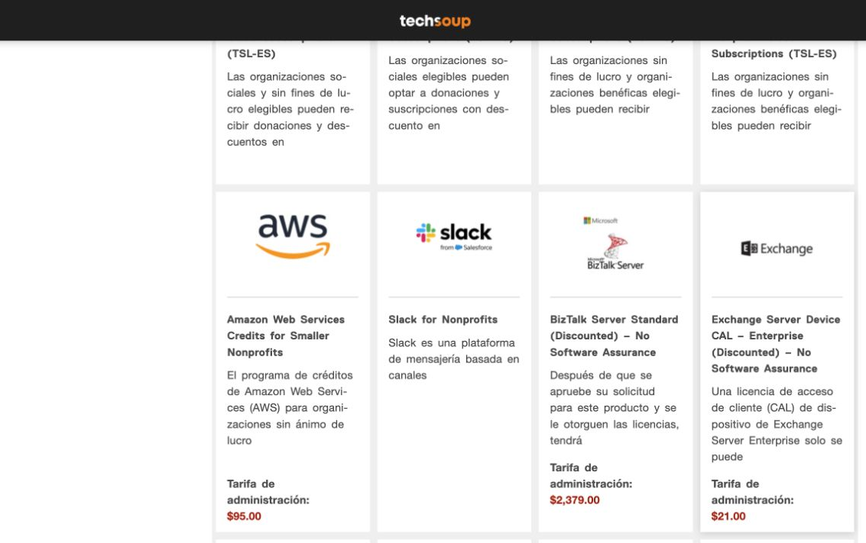
AWS NONPROFIT CREDIT PROGRAM
AWS usa TechSoup: taxa + crédito
ATÉ
US$ 5.000
em créditos promocionais, conforme a oferta e o porte da organização
TechSoup local → validação → taxa → código AWS
AWS NONPROFIT CREDIT PROGRAM
13
Notes:
Apresente o processo: cadastro no portal local, validação, taxa administrativa e recebimento do código AWS.
[Sources]
- AWS Nonprofit Credit Program: https://aws.amazon.com/government-education/nonprofits/nonprofit-credit-program/
- TechSoup AWS tiers and fees: https://page.techsoup.org/amazon-web-services-for-nonprofits
- Screenshot captured 2026-08-24 from https://www.techsoup.cl/product-catalog

Slide 14

AGENTES E AUTOMAÇÃO
IA que
trabalha
Planos nonprofit reduzem o custo. Agentes transformam contexto e ferramentas em entregáveis revisáveis.
14
Notes:
Planos nonprofit reduzem o custo. Agentes transformam contexto e ferramentas em entregáveis revisáveis.
[Sources]
- AI-generated human-centered agents visual with OpenAI ImageGen, 2026-08-24

Slide 15

OPENAI + CLAUDE
Desconto pode chegar a 75%
A referência de 50% ficou desatualizada. Hoje, preço e desconto dependem do plano.
OPENAI
CLAUDE
US$ 8
ATÉ 75%
por usuário/mês no ChatGPT Business
com cobrança anual
de desconto em planos Team e Enterprise
para organizações elegíveis
Enterprise: até 75% · API: sem desconto nonprofit
Primeiro confirme produto e país; depois o desconto.
OPENAI + CLAUDE
15
Notes:
Corrija a expectativa de 50%. OpenAI e Anthropic publicam condições diferentes por produto e plano.
[Sources]
- OpenAI nonprofit pricing: https://help.openai.com/en/articles/9359041-do-you-offer-nonprofit-pricing
- Claude for Nonprofits: https://www.anthropic.com/news/claude-for-nonprofits

Slide 16

AGENTES DE IA
Codex transforma tarefas em fluxos revisáveis
Um agente útil recebe contexto, usa ferramentas, produz evidência e pede revisão.
01
02
03
CONSOLIDAR
IMPLEMENTAR
ORQUESTRAR
Unir planilhas, limpar dados e gerar um relatório de indicadores.
Atualizar um site, testar mudanças e documentar o que foi alterado.
Transformar reuniões, feedbacks e arquivos em tarefas e entregáveis.
PRÓXIMA AULA
Agentes, automações e tarefas repetitivas com Codex — não percam!
AGENTES DE IA
16
Notes:
Mostre exemplos concretos de agentes. Reforce que revisão humana e rastreabilidade continuam essenciais.
Use o rodapé como gancho para a próxima aula.
[Sources]
- Codex documentation: https://developers.openai.com/
- AI-generated agent icon with OpenAI ImageGen, 2026-08-24

Slide 17


ACESSO AO ECOSSISTEMA
TechSoup
O catálogo muda por país. O método para verificar elegibilidade, taxa e renovação permanece.
17
Notes:
O catálogo muda por país. O método para verificar elegibilidade, taxa e renovação permanece.
[Sources]
- AI-generated nonprofit technology ecosystem visual with OpenAI ImageGen, 2026-08-24

Slide 18
COMO FUNCIONA A TECHSOUP
Cadastro parecido; elegibilidade diferente
A validação da ONG vem antes da regra específica de cada doador.
01
02
03
04
05
06
Portal local
Cadastro
Documentos
Validação
Elegibilidade
Pedido
escolha o país
dados jurídicos
registro e estatuto
entidade nonprofit
regra do fornecedor
taxa e ativação
VALIDADA ≠ ELEGÍVEL PARA TODOS OS PRODUTOS
COMO FUNCIONA A TECHSOUP
18
Notes:
O cadastro confirma a entidade. Depois, cada doador aplica suas próprias regras de missão, porte, orçamento e localização.
[Sources]
- TechSoup Argentina FAQ: https://argentina.techsoup.global/frequently-asked-questions-es
- TechSoup request process: https://support.techsoup.org/hc/en-us/articles/27265058082203-How-do-I-access-or-request-nonprofit-offers
- AI-generated benefit icon with OpenAI ImageGen, 2026-08-24

Slide 19
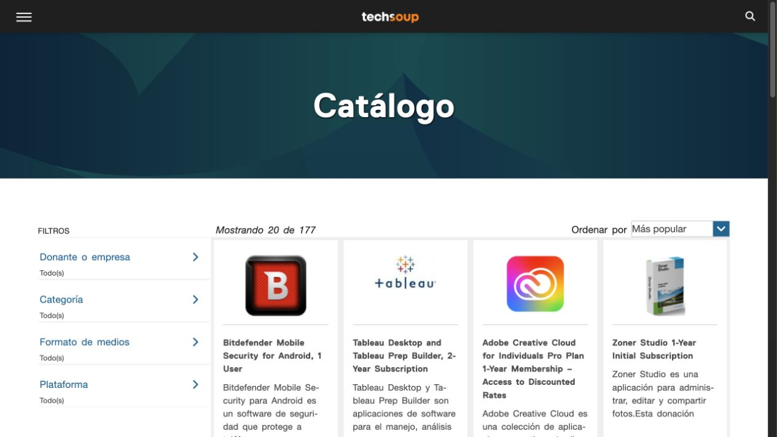
TECHSOUP NA PRÁTICA
Chile: 177 ofertas no catálogo
177
resultados na captura
de 24/08/2026
EXEMPLOS VISÍVEIS
Adobe Creative Cloud
Tableau
Bitdefender
Zoner
TECHSOUP NA PRÁTICA
19
Notes:
Mostre que o catálogo é local e concreto. O número pode mudar; a forma de avaliar cada oferta permanece.
[Sources]
- Screenshot captured 2026-08-24 from https://www.techsoup.cl/product-catalog

Slide 20
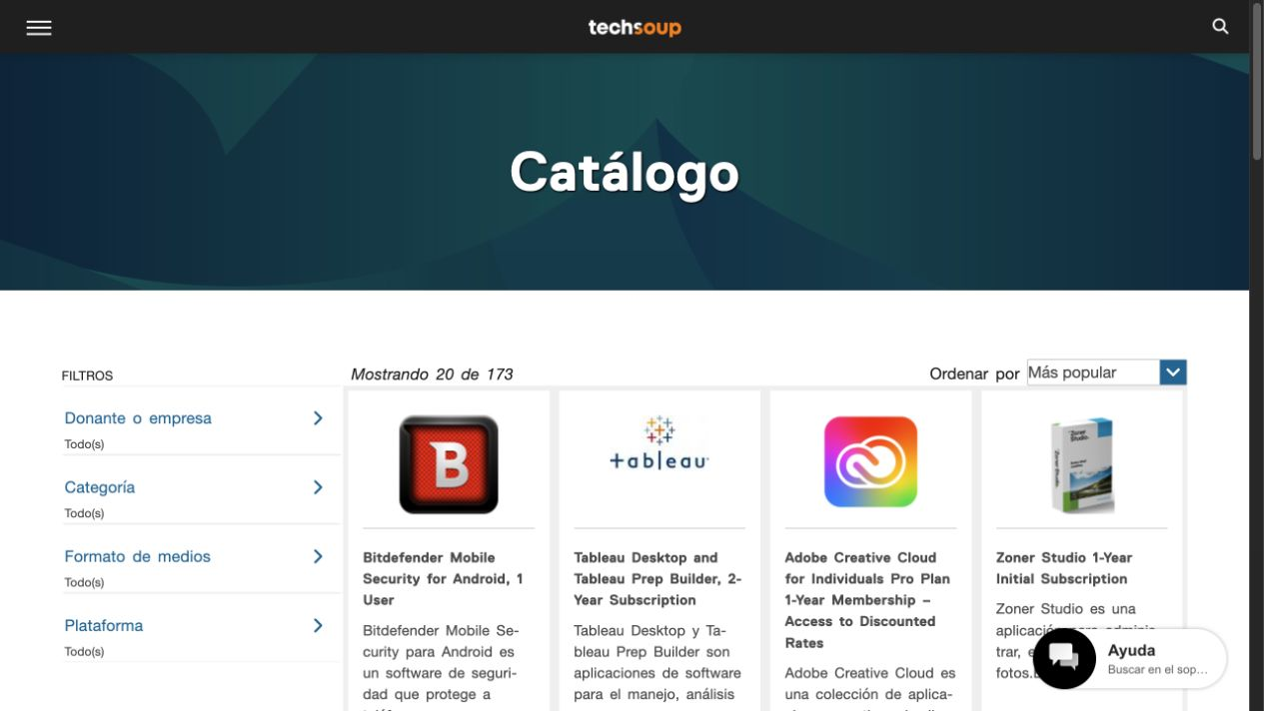
TECHSOUP NA PRÁTICA
Argentina: 173 ofertas no catálogo
173
resultados na captura
de 24/08/2026
PORTFÓLIO LOCAL
Adobe
Tableau
Microsoft
AWS e outros
TECHSOUP NA PRÁTICA
20
Notes:
Catálogos parecidos não significam preços, moeda e critérios idênticos.
[Sources]
- Screenshot captured 2026-08-24 from https://argentina.techsoup.global/product-catalog
- TechSoup Argentina FAQ: https://argentina.techsoup.global/frequently-asked-questions-es

Slide 21
TAXA DE SERVIÇO E RENOVAÇÃO
Antes de comprar, leia quatro coisas
01
02
03
04
Elegibilidade
Taxa administrativa
Custo no fornecedor
Prazo e renovação
Missão, orçamento, país, tamanho e tipo jurídico.
Valor cobrado pela TechSoup para operar a oferta.
Acesso a desconto pode exigir outro pagamento.
Validade, limite anual, suporte e reembolso.
CANAIS MUDAM: Zoom migrou para Goodstack · Google e Azure são diretos · AWS continua via TechSoup
TAXA DE SERVIÇO E RENOVAÇÃO
21
Notes:
A taxa administrativa não é necessariamente o preço final. Explique também que os canais podem mudar.
[Sources]
- TechSoup offer information: https://support.techsoup.org/hc/en-us/articles/24064331705115-How-to-find-products-and-services-and-review-offer-Information-on-TechSoup
- Zoom nonprofit transition: https://support.zoom.com/hc/es/article?id=zm_kb&sysparm_article=KB0081810

Slide 22

CRM PARA O TERCEIRO SETOR
Salesforce
10 licenças gratuitas não substituem gestão, processo e conhecimento de CRM.
22
Notes:
Use a abertura para separar licenciamento de implementação: o software é doado, mas o projeto continua exigindo liderança e conhecimento.
[Sources]
- Salesforce Power of Us: https://help.salesforce.com/s/articleView?id=000385150&language=en_US&type=1
- AI-generated CRM icon with OpenAI ImageGen, 2026-08-24

Slide 23
SALESFORCE POWER OF US
O CRM organiza relacionamentos — se houver dono
10
Doações
relacionamento, campanhas e histórico
Voluntários
perfis, disponibilidade e engajamento
licenças Enterprise
doadas
Programas
beneficiários, serviços e resultados
Escolha o pacote Agentforce Nonprofit ou Sales & Service no Power of Us.
Relatórios
dados confiáveis para gestão e prestação de contas
Impact Exchange: voluntariado especializado para projetos curtos e não críticos.
TENHA UM RESPONSÁVEL DE NEGÓCIO + ADMIN/ESPECIALISTA EM CRM
SALESFORCE POWER OF US
23
Notes:
Explique que CRM exige processo, modelo de dados, migração, treinamento e administração contínua.
Impact Exchange ajuda em projetos curtos; não substitui suporte nem liderança interna.
[Sources]
- Power of Us application and bundles: https://help.salesforce.com/s/articleView?id=000385150&language=en_US&type=1
- Pro bono program: https://trailhead.salesforce.com/content/learn/modules/pro-bono-basics-for-nonprofits-and-educational-institutions/discover-pro-bonos-potential

Slide 24
PRÓXIMO PASSO
Em 30 dias, monte uma base digital
Não tente ativar tudo. Priorize a dor, prove valor e crie governança.
SEMANA 1
SEMANA 2
SEMANA 3
SEMANA 4
INVENTÁRIO
VALIDAÇÃO
PILOTO
GOVERNANÇA
Contas, domínios, sites, licenças, custos e responsáveis.
Google, Microsoft, TechSoup e Salesforce — conforme prioridade.
Um Drive compartilhado, workload cloud ou fluxo de CRM.
MFA, grupos, backup, alertas, donos e treinamento.
SUCESSO = ECONOMIA + ADOÇÃO + SEGURANÇA + CONTINUIDADE
PRÓXIMO PASSO
24
Notes:
Feche com um plano executável: inventário, validações, piloto e governança.
[Sources]
- Plan synthesized from provider onboarding and governance guidance cited throughout the deck.
- AI-generated governance icon with OpenAI ImageGen, 2026-08-24

Slide 25

Dúvidas?
Vamos transformar benefícios em capacidade para a missão.
CARLOS COLON
carlos@abrale.org.br
linkedin.com/in/carlos-colon-53672247
Obrigado
Notes:
Abra para perguntas. Convide a pessoa a dizer país, tipo de ONG e maior custo de tecnologia para indicar o canal de verificação.
[Sources]
- Contact details supplied by the user.
- AI-generated visual with OpenAI ImageGen, 2026-08-24: hero-latin-america.png
- Retrato fornecido pelo usuário.

